Slide 1

Проект Eat to win
Проект разрабатывали студенты БГТУ ФИТ ИСиТ
1 курса 1 группы 1 подгруппы:
Наркевич Елена
Машиновская Диана
2024

Slide 2
Для чего этот проект?
Данный проект рассматривает создание игры “Eat to win”, она сделана в развлекательных целях!

Slide 3
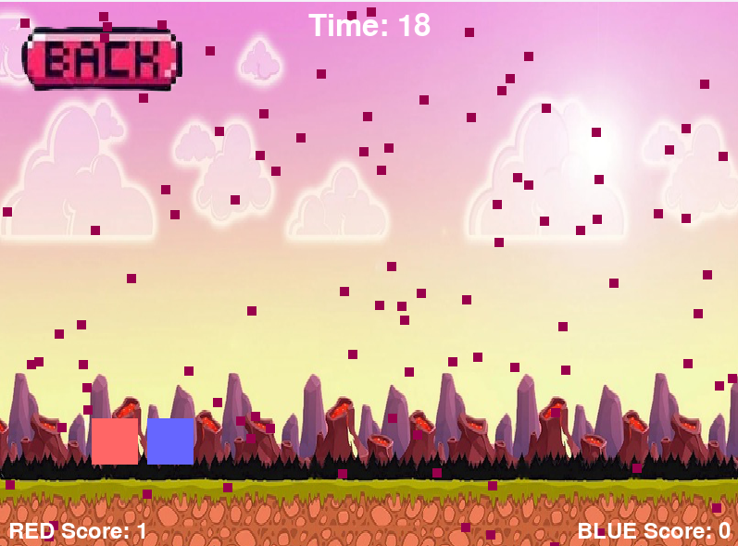
В чём суть игры?
Суть игры “Eat to win” заключается в том, чтобы 2 игрока соревновались в “поедании” маленьких квадратиков, разбросанных по экрану.

Slide 4
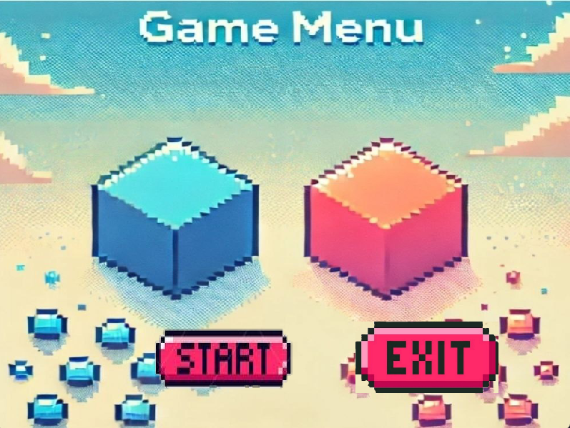
Какова цель разработки?
Цель: разработать оконное приложение с главным меню и кнопками «Start» и «Exit», при нажатии на первую будет запускаться игра(при нажатии на вторую выход из игры), в которой 2 пользователя будут управлять двумя кубиками,поедать цели и иметь свои счётчики,таймер до окончания игры.Также при запуске появится кнопка «Back» для возврата в главное меню. Сделать удобный и простой интерфейс.

Slide 5
Python и библиотека pygame
Проект разрабатывался на языке Python— это язык программирования, который широко используется в интернет-приложениях, разработке программного обеспечения, науке о данных и машинном обучении (ML). Разработчики используют Python, потому что он эффективен, прост в изучении и работает на разных платформах.
Pygame — это библиотека для создания игр на языке программирования Python. В библиотеке собран набор программных средств, помогающих разрабатывать двумерные игры.

Slide 6
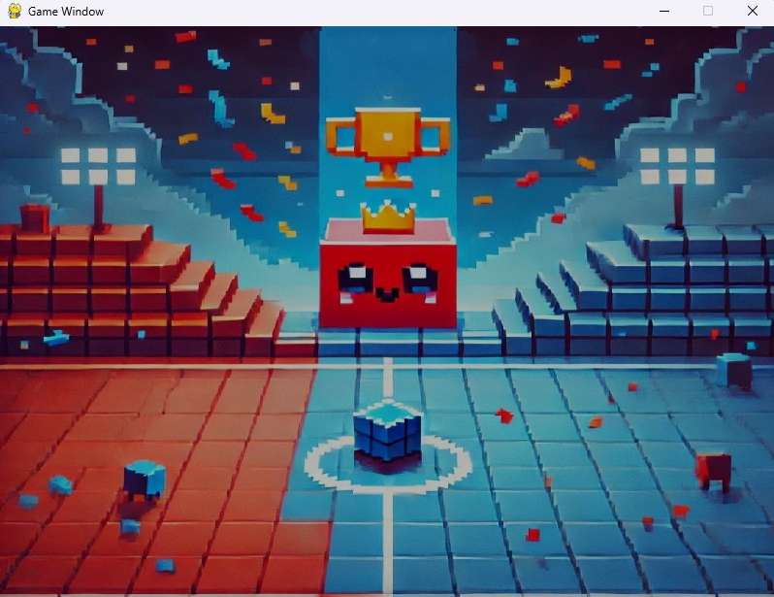
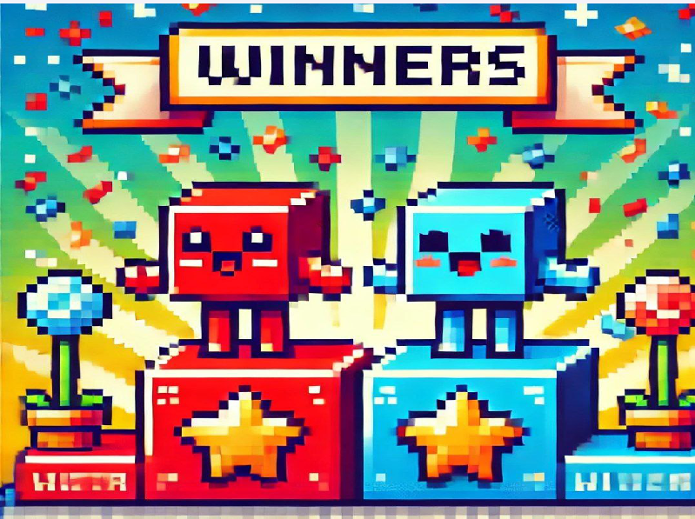
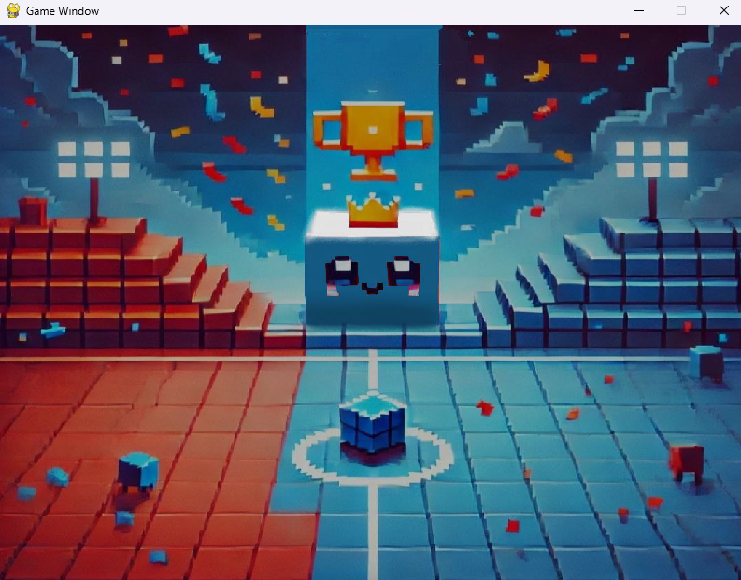
Работа программы
Пользователь нажимает «Start», после чего происходит следующее:
На экране показывается таймер в секундах, который отсчитывает до конца игры.
Кнопка «Back» для возвращения в главное меню.
На экране появляются в разных местах маленькие квадратики.
Появляется два игрока(кубика) и два счётчика для каждого.
Если игрок коснулся до маленького квадратика, то счётчик прибавляет 1 балл.
По окончании таймера завершается игра и появляется соответствующая картинка победителя(Красный выиграл, Синий выиграл, Ничья).

Slide 7

Спасибо за внимание!

